Slide 2
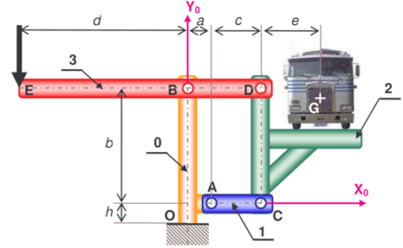









$$E$$
$$\vec{y_{0}}$$
0
$$D$$
$$B$$
0
$$G$$
$$\vec{x_{0}}$$
$$O$$
0
$$C$$
0
$$\vec{x_{1}}$$

